Slide 1
Vue3+TypeScript项目实战
王红元 coderwhy

Slide 2
项目介绍 – 后台管理系统
项目预览地址：http://152.136.185.210
账号1：coderwhy 密码：123456 账号2：coderdemo 密码：123456
技术栈介绍：
开发工具 :Visual Studio Code
编程语言 :TypeScript 4.x + JavaScript
构建工具 :Vite 3.x / Webpack5.x
前端框架 :Vue 3.x + setup
路由工具 :Vue Router 4.x
状态管理 :Vuex 4.x / Pinia
UI 框架 :Element Plus
可视化 :Echart5.x
工具库 :@vueuse/core + dayjs + countup.js等等
CSS 预编译 :Sass / Less
HTTP 工具 : Axios
Git Hook 工具 :husky
代码规范 :EditorConfig + Prettier + ESLint
提交规范 :Commitizen + Commitlint
自动部署 :Centos + Jenkins + Nginx

Slide 3
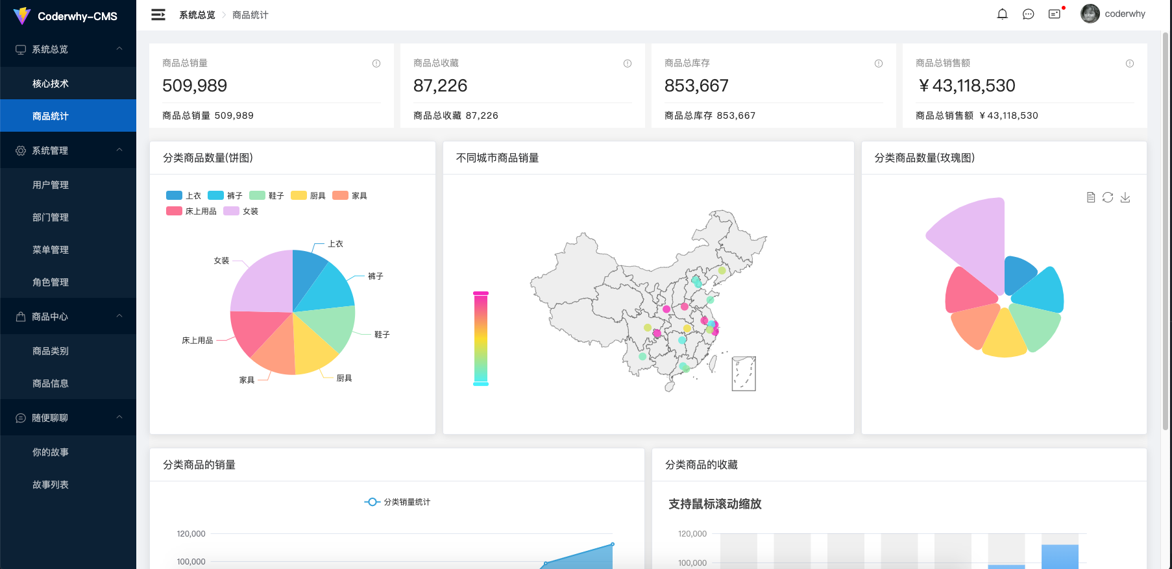
项目介绍 – 后台管理系统

Slide 4
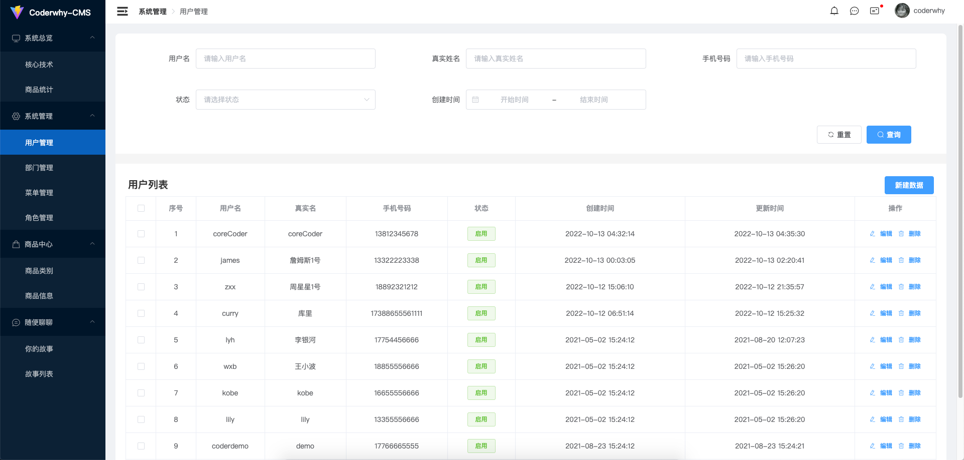
项目介绍 – 后台管理系统

Slide 5
创建Vue项目
方式一：Vue CLI
基于webpack工具；
命令：vue create
方式二：create-vue
基于vite工具；
命令：npm init vue@latest
项目配置:
配置项目的icon
配置项目的标题
配置项目别名等（vite默认配置）
配置tsconfig.json

Slide 6
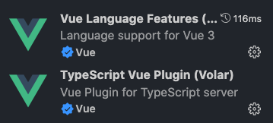
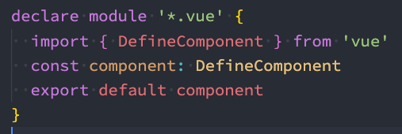
配置项目环境
安装volar和volar+TS插件：
配置vue文件模块：

Slide 7
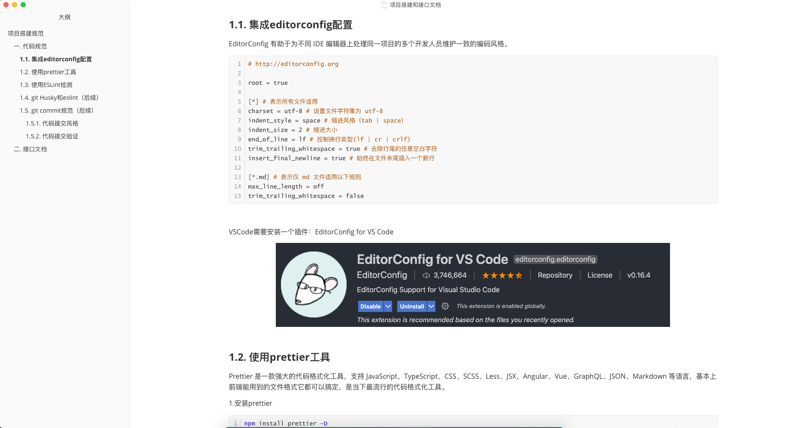
配置项目代码规范 – 见markdown

Slide 8
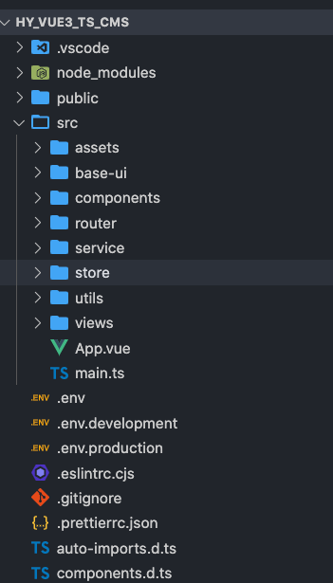
项目目录结构划分
对项目进行目录结构的划分:

Slide 9
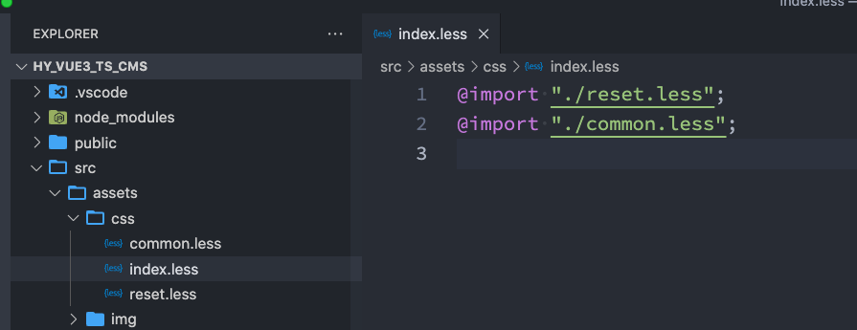
CSS样式的重置
对默认CSS样式进行重置:
normalize.css
reset.css

Slide 10
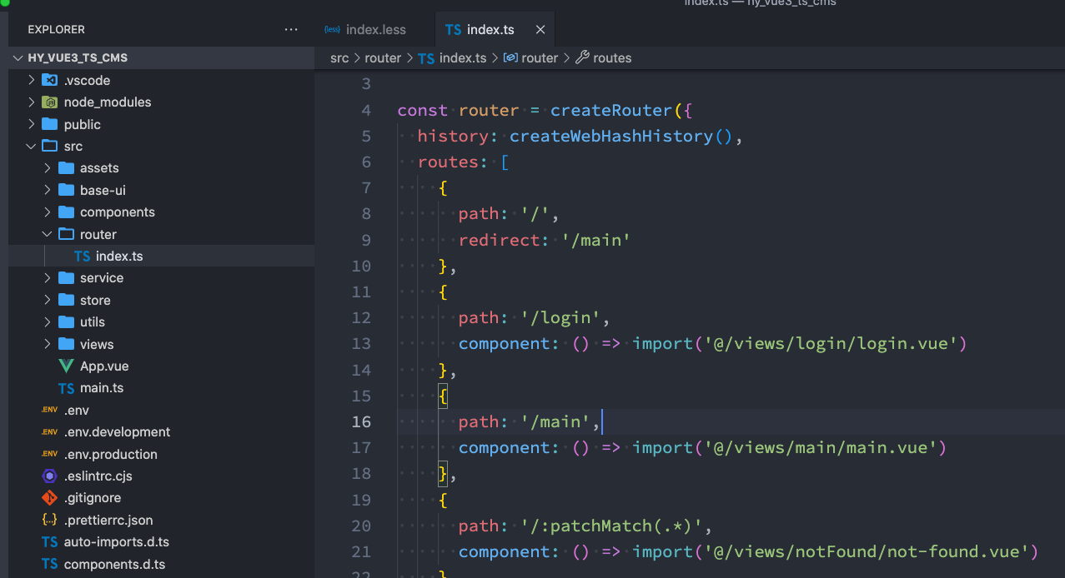
全家桶 – 路由配置

Slide 11
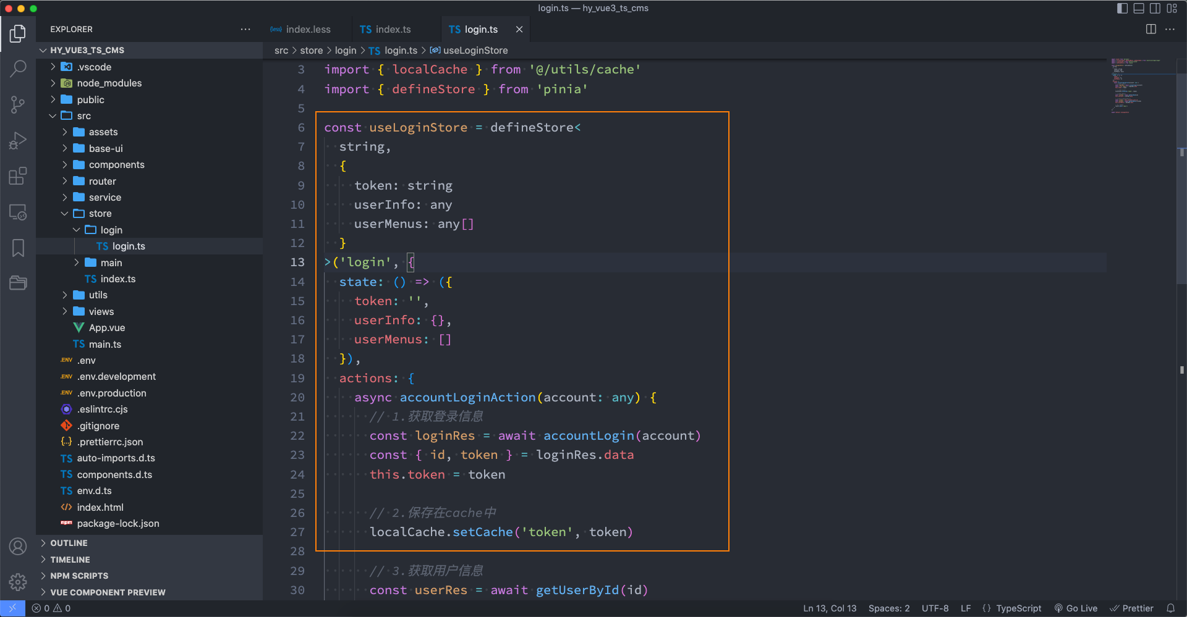
全家桶 – 状态管理
状态管理的选择:
vuex: 目前依然使用较多的状态管理库;
pinia: 强烈推荐, 未来趋势的状态管理库;

Slide 12
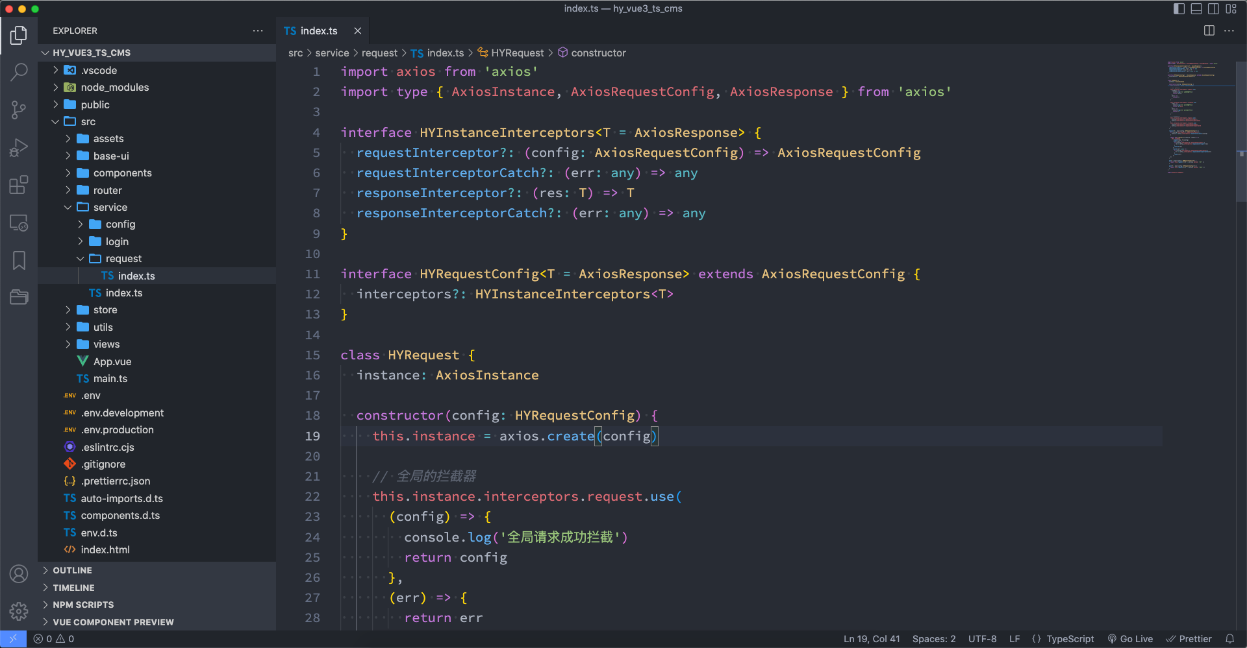
网络请求封装axios

Slide 13
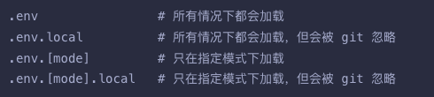
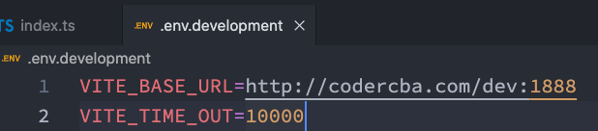
区分 development和production 环境
Vite的环境变量：
Vite 在一个特殊的 import.meta.env 对象上暴露环境变量。这里有一些在所有情况下都可以使用的内建变量：
import.meta.env.MODE: {string} 应用运行的模式。
import.meta.env.PROD: {boolean} 应用是否运行在生产环境。
import.meta.env.DEV: {boolean} 应用是否运行在开发环境 (永远与 import.meta.env.PROD相反)。
import.meta.env.SSR: {boolean} 应用是否运行在 server 上。
Vite 使用 dotenv 从你的 环境目录 中的下列文件加载额外的环境变量：
只有以 VITE_ 为前缀的变量才会暴露给经过 vite 处理的代码。

Slide 14

Element-Plus集成
Element Plus UI组件库
集成方案：
安装：https://element-plus.gitee.io/zh-CN/guide/installation.html
导入：https://element-plus.gitee.io/zh-CN/guide/quickstart.html

